Slide 1
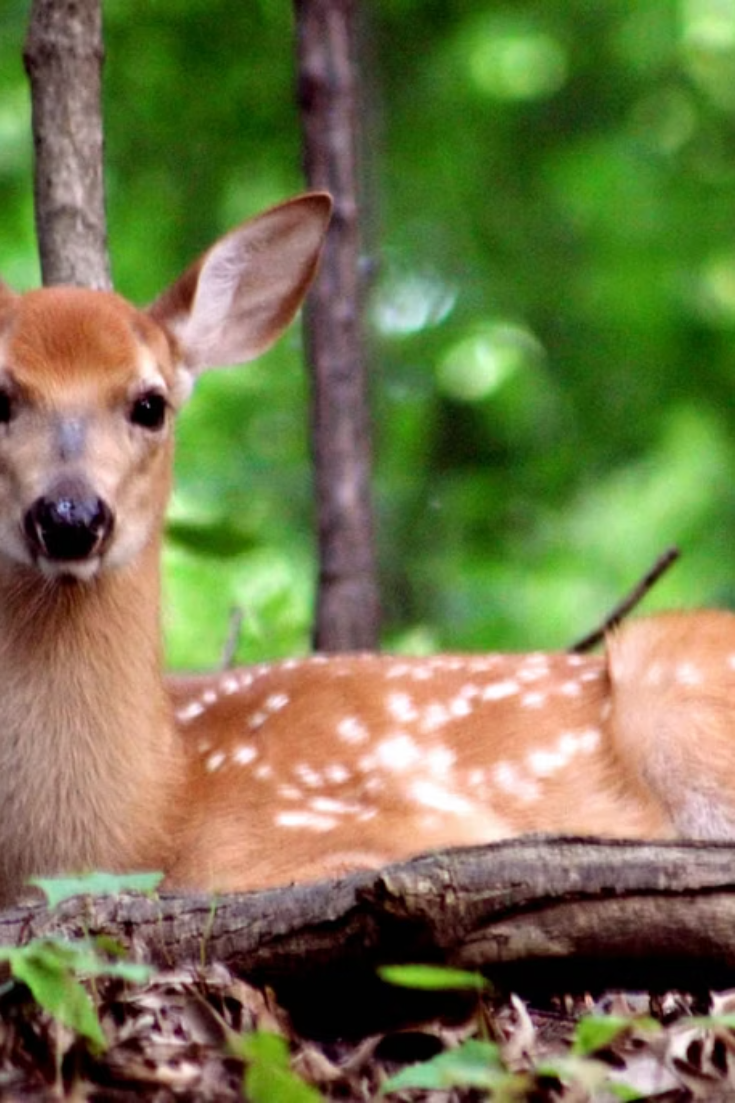
Công tác điều tra, kiểm kê đa dạng sinh học và quản lý, chia sẻ dữ liệu trong lĩnh vực lâm nghiệp
Đơn vị: Cục Lâm nghiệp và Kiểm lâm

Slide 2
Bối cảnh và mục tiêu
Quyết định 138/QĐ-BNNMT ngày 01/3/2025 giao nhiệm vụ:
Điều tra, đánh giá, giám sát động, thực vật rừng
Kiểm soát loài ngoại lai xâm hại
Xây dựng, quản lý cơ sở dữ liệu các loài trên phạm vi quốc gia
Mục tiêu: tăng cường hiệu quả quản lý và chia sẻ thông tin đa dạng sinh học, phục vụ phát triển lâm nghiệp bền vững

Slide 3
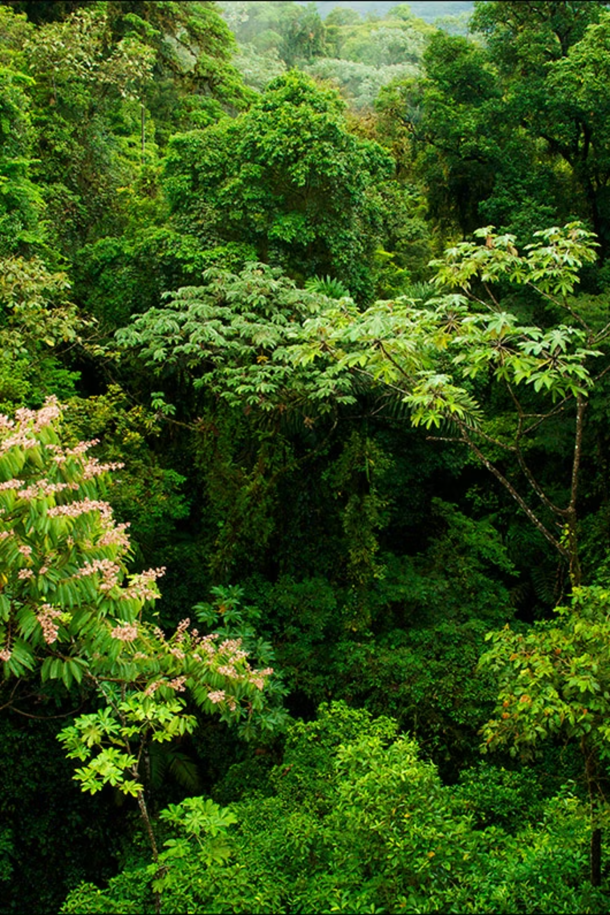
Quá trình điều tra và kiểm kê (1990–2010)
Chương trình điều tra, đánh giá, theo dõi diễn biến tài nguyên rừng toàn quốc
Hình thành cơ sở dữ liệu quan trọng cho hoạch định chính sách
Thực hiện theo chu kỳ 5 năm (I–IV)

Slide 4
Kết quả giai đoạn 1991–2000
Chu kỳ I (1991–1995):
Chu kỳ II (1996–2000):
Điều tra bổ sung diện tích rừng, chuyên đề rừng ngập mặn, núi đá vôi
Báo cáo đặc điểm sinh học rừng ngập mặn, núi đá vôi
Thống kê 232 loài thú, 828 chim, 269 bò sát, 82 lưỡng cư
Phát hiện loài Sao La, Mang lớn
Phát hiện loài mới cho khoa học: Mang Trường Sơn, Chà vá chân xám, Cầy Tây Nguyên, Khướu vằn đầu đen, Khiếu Ngọc Linh
Bổ sung loài mới cho Việt Nam: Cò thìa châu Âu, Chim mò sò, Rẽ cổ đỏ, Mòng bể Palas, Mòng bể Relic, Khướu mun, Khướu mỏ dẹt đầu hung, Lợn rừng Đông Dương, Vượn đen tuyền

Slide 5
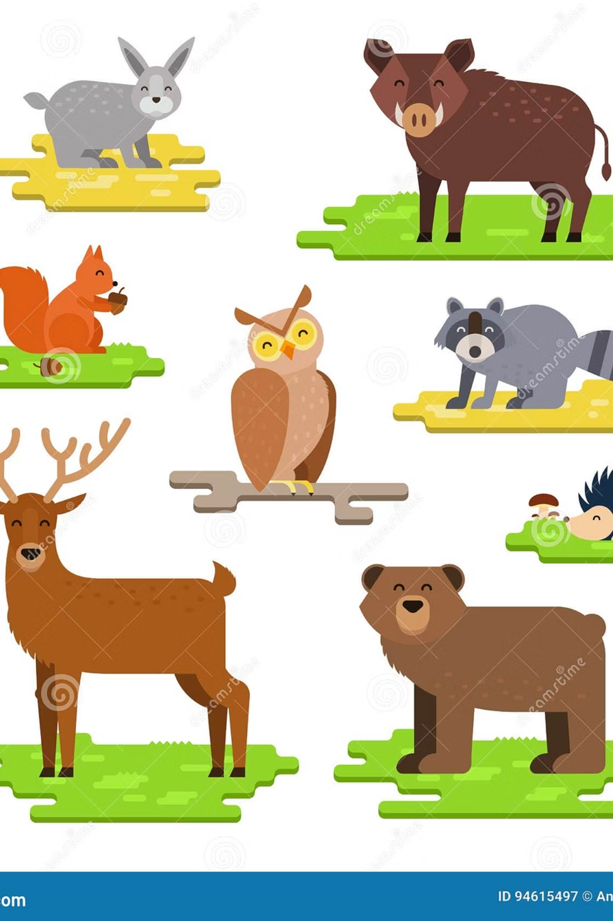
Kết quả giai đoạn 2001–2010
Chu kỳ III (2001–2005):
Chu kỳ IV (2006–2010):
Dữ liệu cấu trúc rừng, động vật rừng, côn trùng, lâm sản ngoài gỗ
Thống kê 1.679 loài động vật có xương sống (322 thú, 899 chim, 458 bò sát – ếch nhái)
Có 217 loài nguy cấp, quý hiếm trong Sách đỏ VN (2007), 129 loài trong IUCN 2004, 139 loài trong Nghị định 32/2006/NĐ-CP
Hàng năm: công bố hiện trạng rừng toàn quốc (diện tích, nguồn gốc, lập địa, loài cây chính)

Slide 6

Giai đoạn 2011 đến nay
Xây dựng & vận hành các hệ thống thông tin:
FORMIS – cơ sở dữ liệu tài nguyên rừng (tích hợp dữ liệu đa dạng sinh học)
NFMS – hệ thống giám sát rừng quốc gia (phục vụ REDD+)
Cơ sở dữ liệu loài nguy cấp, quý, hiếm
Một số dữ liệu đã tích hợp lên web Bộ Nông nghiệp và Môi trường:
Tài nguyên rừng, rừng ven biển, khu rừng đặc dụng

Slide 7


Thực trạng quản lý và chia sẻ dữ liệu
Dữ liệu đa dạng sinh học còn phân tán, thiếu đồng bộ
Cơ chế chia sẻ hạn chế, chưa liên thông giữa ngành, địa phương, tổ chức
Kết quả nghiên cứu của địa phương, đơn vị quốc tế chưa được tích hợp đầy đủ

Slide 8
Khó khăn, vướng mắc
1
2
3
Pháp lý:
Tài chính:
Nhân lực:
chưa có cơ chế bắt buộc chia sẻ dữ liệu
kinh phí hạn chế, thiếu ổn định
cán bộ mỏng, năng lực chưa đồng đều, đặc biệt ở địa phương
4
5
Kỹ thuật:
Phối hợp:
cơ sở dữ liệu chưa chuẩn hóa, cập nhật chậm, chồng chéo
thiếu chặt chẽ giữa các cơ quan liên quan

Slide 9





Giải pháp, định hướng
Hoàn thiện khung pháp lý và cơ chế chia sẻ liên ngành
Bố trí kinh phí ổn định, lâu dài, huy động xã hội hóa
Đào tạo, nâng cao năng lực cho cán bộ
Chuẩn hóa dữ liệu ở tầm quốc gia
Ứng dụng AI, viễn thám, GIS, Big Data trong thu thập & quản lý

Slide 10
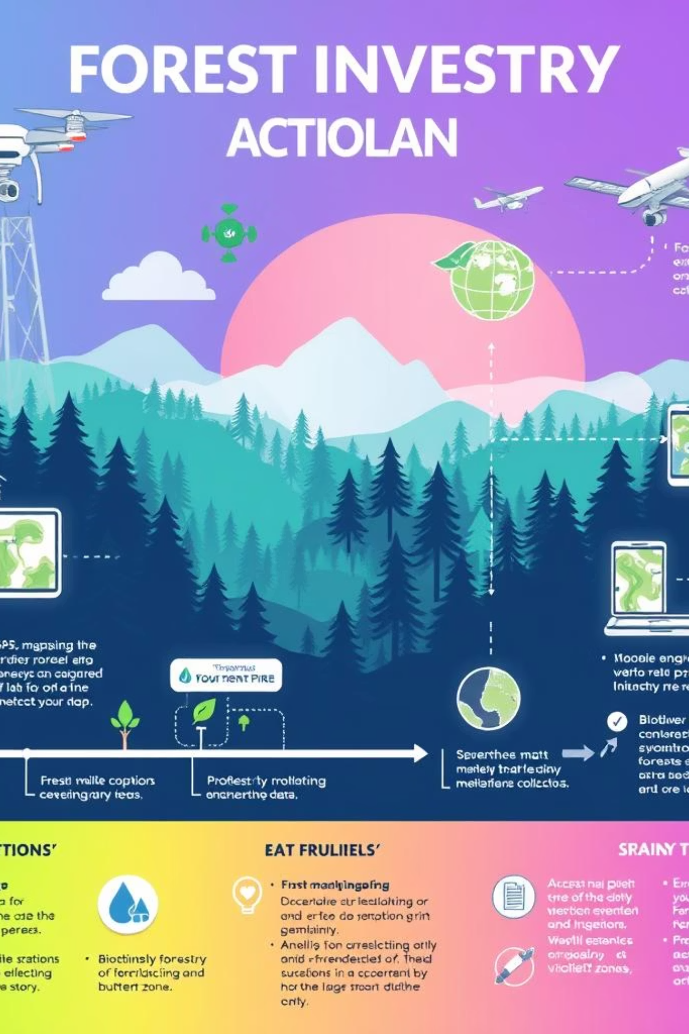
Kế hoạch sắp tới
01
Cập nhật kiểm kê rừng quốc gia 2021–2030 (lồng ghép đa dạng sinh học)
02
Nâng cấp FORMIS → cơ sở dữ liệu mở
03
Thí điểm nền tảng trực tuyến chia sẻ dữ liệu giữa:
Cơ quan quản lý nhà nước
Khu bảo tồn, viện nghiên cứu
Doanh nghiệp, cộng đồng
04
Tăng cường hợp tác quốc tế: tiếp cận công nghệ, vốn, kinh nghiệm

